Slide 1
Algoritmusok és Adatszerkezetek I.
Sztringalgoritmusok
2018. november 20.

Slide 2
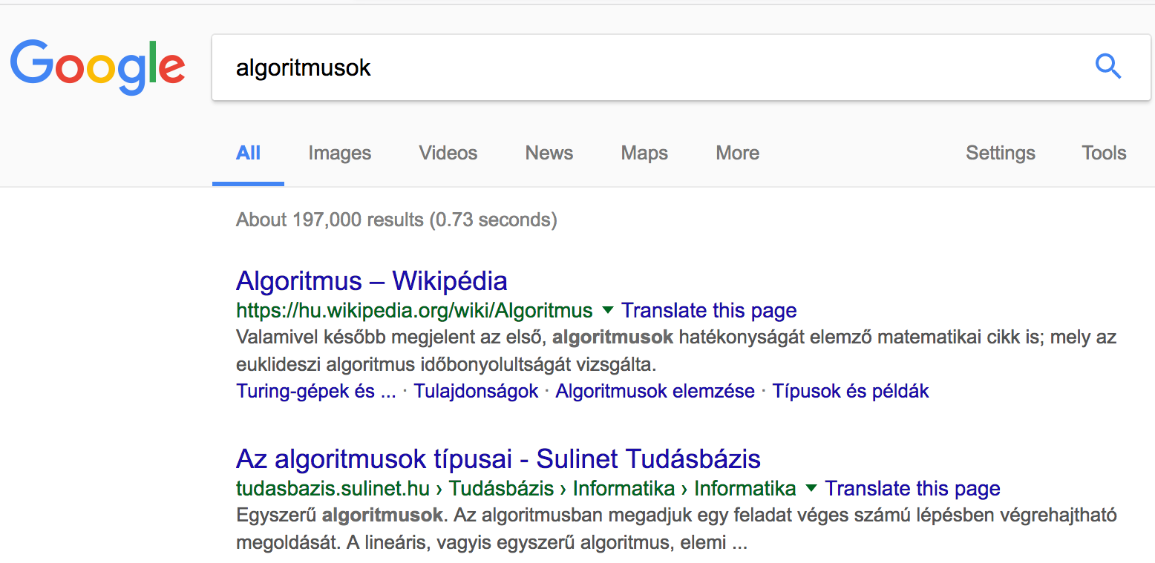
Sztringalgoritmusok
Forrás: https://www.coursera.org/learn/algorithms-on-strings/lecture/avHa3/welcome

Slide 3
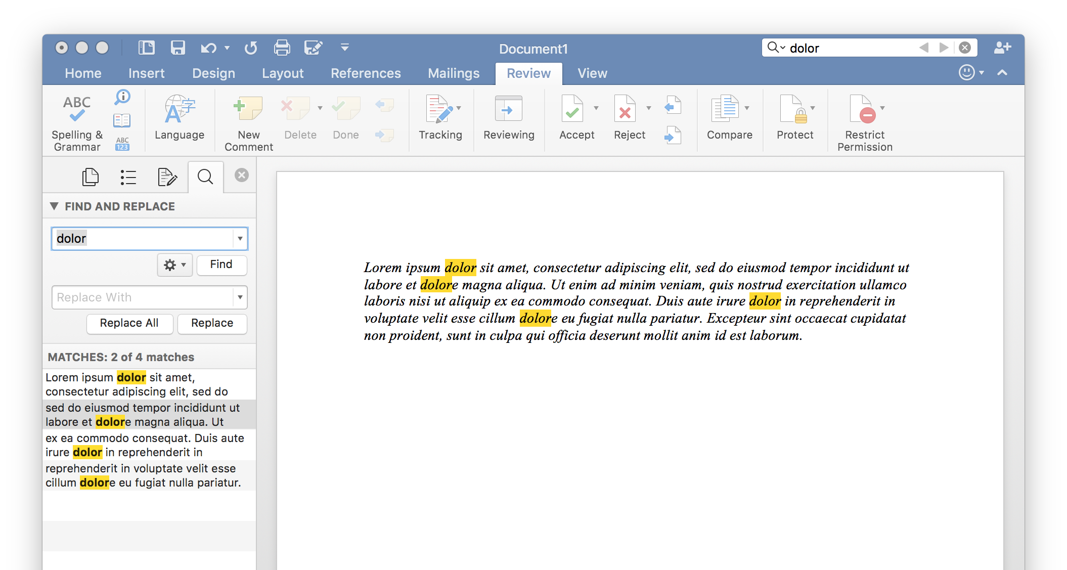
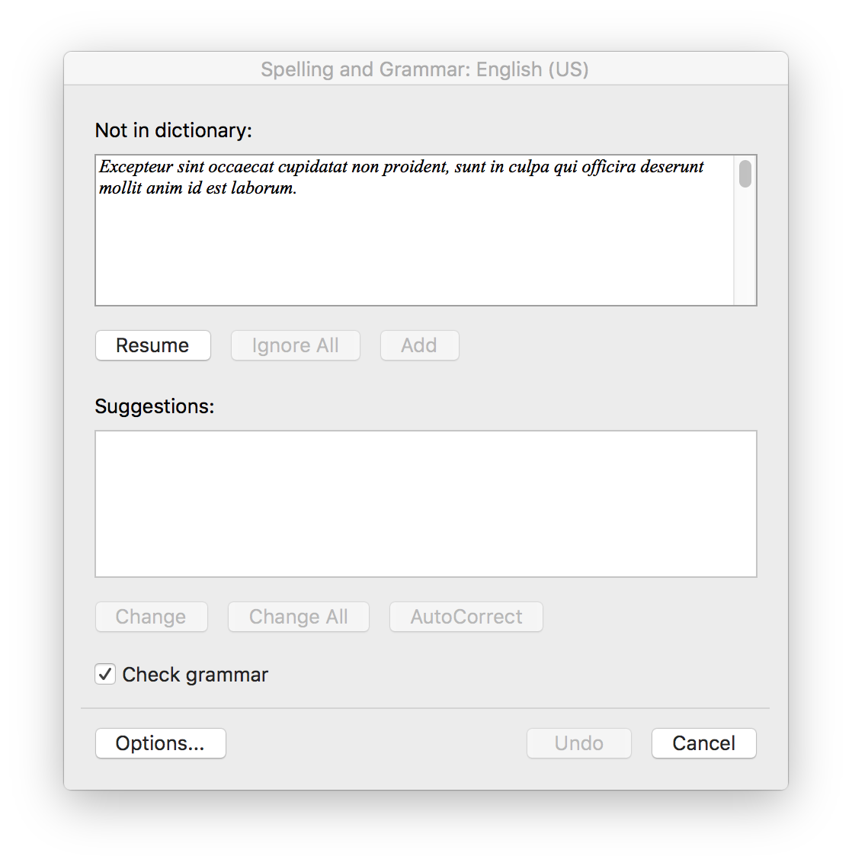
Sztringalgoritmusok

Slide 4
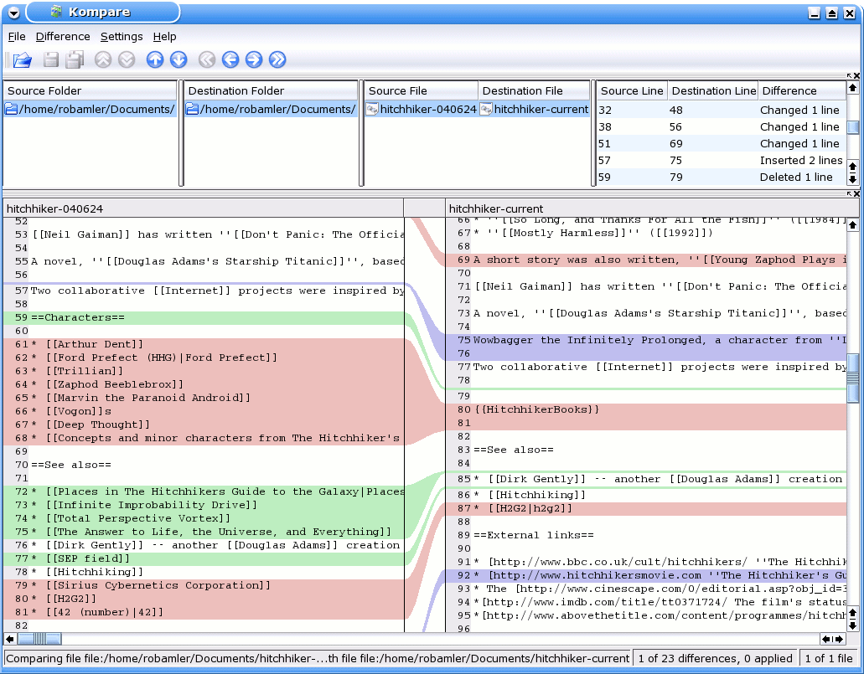
Sztringalgoritmusok

Slide 5
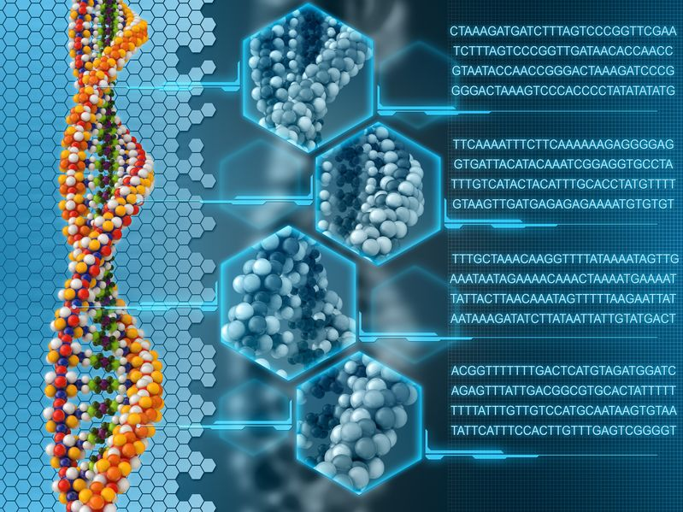
Bioinformatika

Slide 6
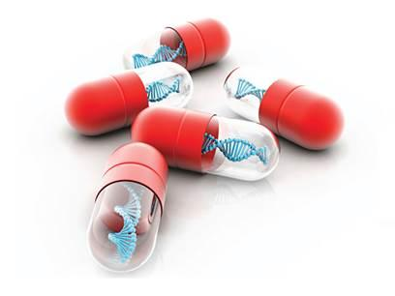
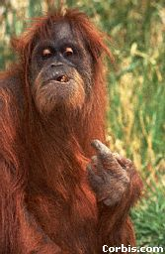
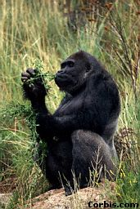
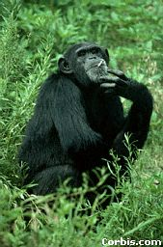
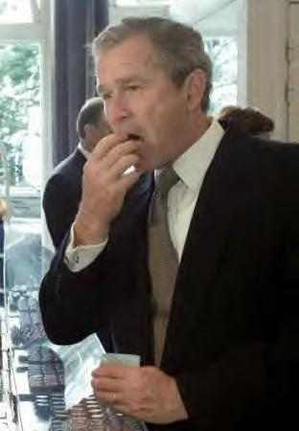
Bioinformatika
Személyre szabott orvoslás
Génmódosított növények
Filogenetika

Slide 7

Antivírusok és IDS
Gyanús mintázatok keresése

Slide 8
Sztringek hasonlósága

Slide 9
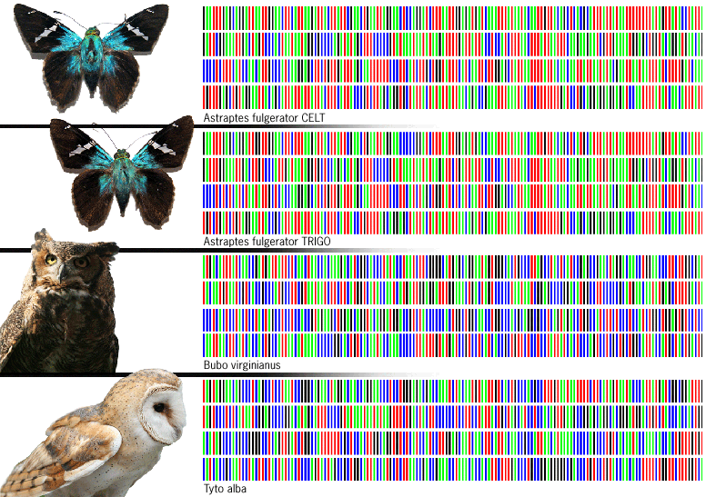

Slide 10
A leghosszabb közös részsorozat
Két vagy több élőlény DNS-ének összehasonlítása
bázisok: {A,C,G,T}
pl ACCGGTCGAGTGCGCGGAAGCCGGCCGAA
Két DNS-t tekinthetőnek hasonlónak ha minél hosszabb közös részsorozattal rendelkeznek

Slide 11
A leghosszabb közös részsorozat
Adott két sorozat X és Y. Azt mondjuk, hogy egy Z sorozat közös részsorozatuk, ha Z részsorozata X-nek is és Y-nak is.
pl:
X=(A,B,C,B,D,A)
Y=(B,D,C,A,B,A,A)

Slide 12
A leghosszabb közös részsorozat
Adott két sorozat X és Y. Azt mondjuk, hogy egy Z sorozat közös részsorozatuk, ha Z részsorozata X-nek is és Y-nak is.
pl:
X=(A,B,C,B,D,A)
Y=(B,D,C,A,B,A,A)
egy közös részsorozat: (B,C,A)

Slide 13
A leghosszabb közös részsorozat
Adott két sorozat X és Y. Azt mondjuk, hogy egy Z sorozat közös részsorozatuk, ha Z részsorozata X-nek is és Y-nak is.
pl:
X=(A,B,C,B,D,A)
Y=(B,D,C,A,B,A,A)
egy közös részsorozat: (B,C,A)
egy leghosszabb közös részsorozat: (B,C,B,A)

Slide 14
A leghosszabb közös részsorozat
Bemenet: X = (x₁, x₂, . . . , x_{m}) és Y = (y₁, y₂, . . . , y_{n}) ahol minden x_{i} és y_{i} egy véges halmaz elemi
Feladat: Találjuk meg X és Y leghosszabb közös részsorozatát (LKR)
Optimalizálási feladat
Nyers erő módszere: O(2^{n})
Részfeladatokra bontás?

Slide 15
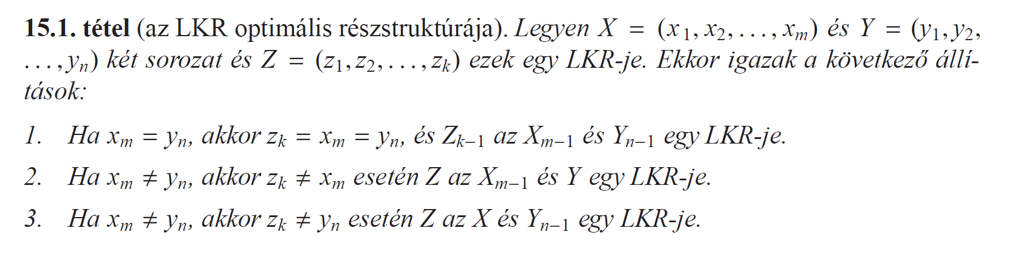
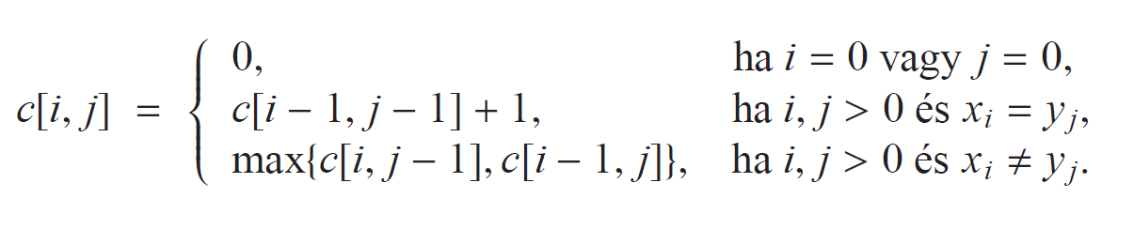
Optimális részstruktúra:
Átfedő részfeladatok
O(mn) részfeladat
Itt (ellentétben a pénzváltás ill. hátizsák problémával) nem kell minden részfeladatot megoldani!

Slide 16
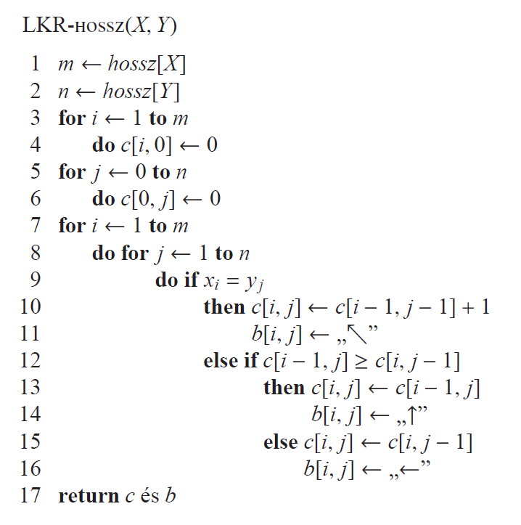
LKR DP megoldása
backpointerek
futásidő: O(nm)

Slide 17
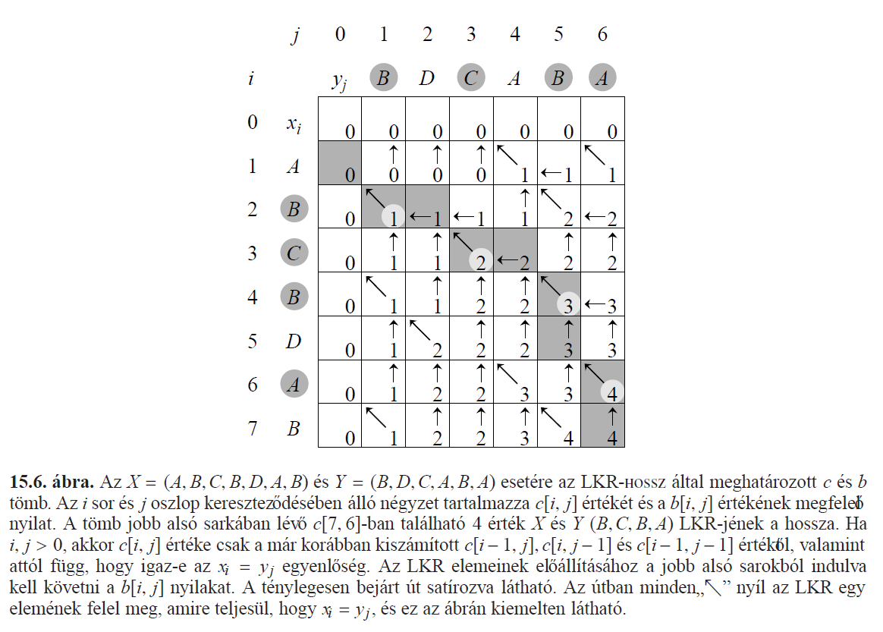

Slide 18
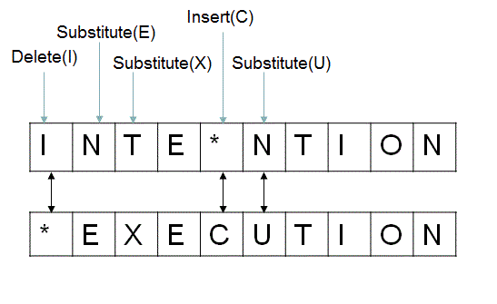
Szerkesztési távolság

Slide 19
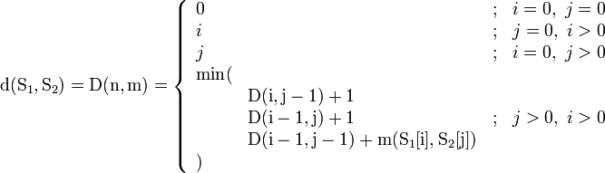
Szerkesztési távolság
beszúrás költsége
törlés költsége
csere költsége

Slide 20
Sztring hasonlósági feladat
Két módszer és algoritmus kéts sztring hasonlóságának kiszámítására:
leghosszabb közös részsorozat
elterjedt a bioinformatikában
szerkesztési távolság
elterjedt a természetes szöveg
feldolgozásban

Slide 21
Mintaillesztés

Slide 22
Mintaillesztés
(pattern matching)
Bemenet: T[1…n] szöveg (text) és P[1...m] minta (pattern)
Kimenet: P összes illeszkedési helye T-ben (érvényes eltolása), 0≤s≤n-m
illeszkedés: T[s+1…s+m]=P[1…m]

Slide 23
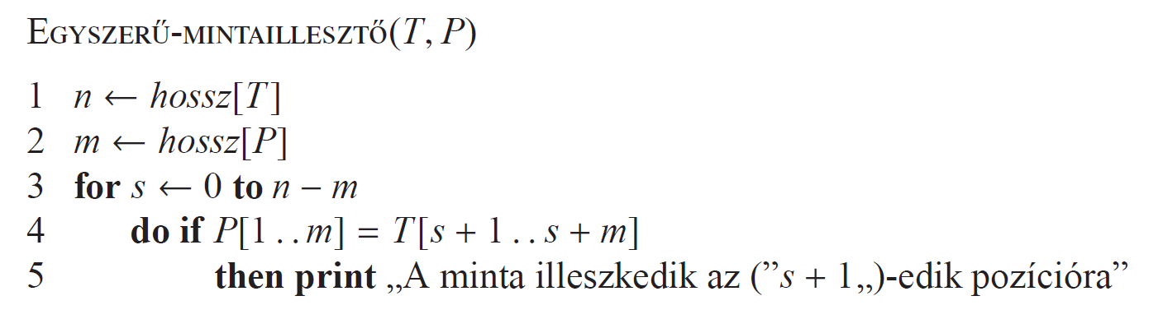
Egyszerű mintaillesztő
(brute force)
http://whocouldthat.be/visualizing-string-matching/
össz futásidő: O((n-m+1)m)
O(m)

Slide 24
Prefix függvény
Prefix: egy sztring első k karaktere
Szuffix: egy sztring utolsó k karaktere
Egy minta prefix függvénye tartalmazza azokat az ismereteket, amelyek megadják, hogyan illeszkedik a minta önmaga eltoltjaira.

Slide 25
Prefix függvény

Slide 26
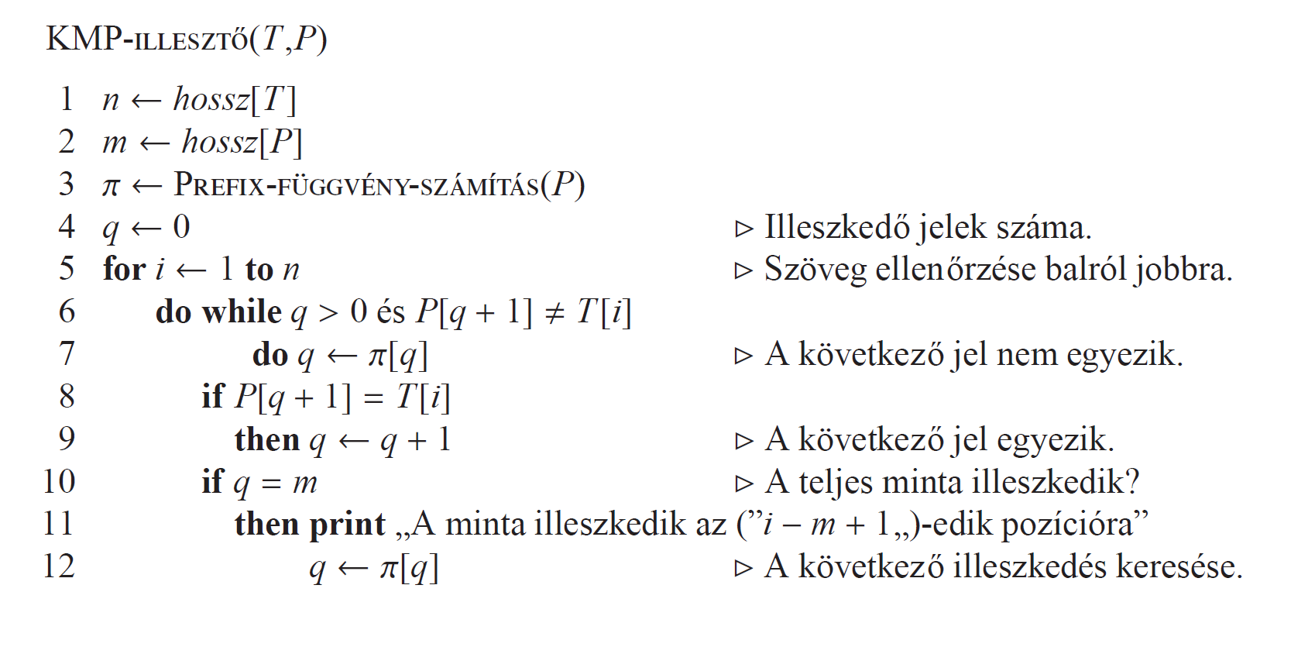
Knuth-Morris-Pratt algoritmus
össz futásidő: O(n)

Slide 27
Prefix függvény számítása

Slide 28
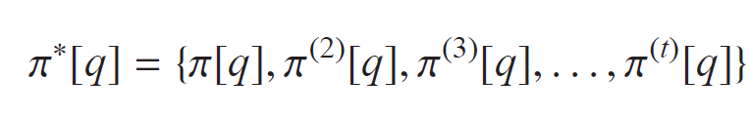
Prefix függvény számítás helyessége

Slide 29
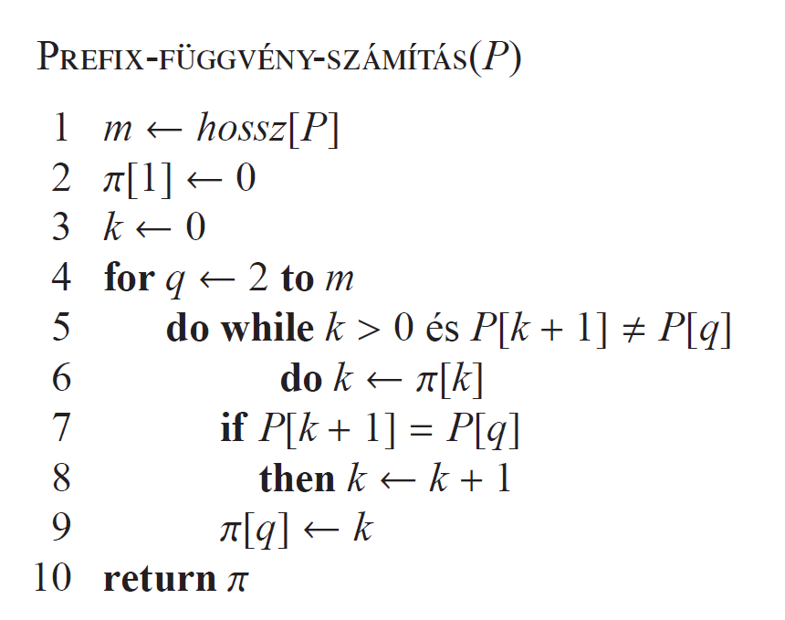
össz futásidő: O(m)

Slide 30
Knuth-Morris-Pratt futásideje
Előkészítő lépés: O(m)
  csak a minta kell hozzá (ha ugyanazt a mintát több szövegben keressük elég egyszer!)
  tárigény: Θ(m)
Illesztési lépés: O(n)
  csak a szöveg hosszától függ

Slide 31
Sok minta együttes illesztése
https://www.coursera.org/learn/algorithms-on-strings/lecture/dryqB/herding-patterns-into-trie

Slide 32
Összegzés
Sztringalgoritmusok
  Sztringek hasonlósága
    Leghosszabb közös részsorozat
    Szerkesztési távolság
  Mintaillesztés
    Knuth-Morris-Pratt

